Slide 1
Legislasi dan Kodifikasi Hukum Islam di Indonesia
Anggota :
Damar Mustiko Aji (10651022)
Pradiptya S (10651006)
Hafa Lu’liya (10651045)
M.Isnani Z (11651027)
Abdul Kadir Al-Jaelani (11651014)

Slide 2
Hukum Islam di Indonesia
Berlakunya hukum Islam di Indonesia telah mengalami pasang surut seiring dengan politik hukum yang diterapkan oleh kekuasaan negara. Bahkan di balik semua itu, berakar pada kekuatan sosial budaya yang berinteraksi dalam proses pengambilan keputusan politik. Namun demikian, hukum Islam telah mengalami perkembangan secara berkesinambungan.

Slide 3
Perkembangan hukum Islam dalam bentuk perundang-undangan merupakan produk interaksi antar elite politik Islam (para ulama, tokoh ormas, pejabat agama dan cendekiawan muslim) dengan elite kekuasaan yakni kalangan politisi dan pejabat negara. Sebagai contoh, diundangkannya UU No.1/1974 tentang Perkawinan, peranan elite Islam cukup dominan dalam melakukan pendekatan dengan kalangan elite di tingkat legislatif, sehingga RUU Perkawinan dapat dikodifikasikan. Adapun prosedur pengambilan keputusan politik di tingkat legislatif dan eksekutif dalam hal legislasi hukum Islam hendaknva mengacu kepada politik hukum yang dianut oleh badan kekuasaan negara.
“Suatu undang-undang dapat ditetapkan sebagai peraturan tertulis yang dikodifikasikan apabila telah melalui proses politik pada badan kekuasaan negara yaitu legislatif dan eksekutif, serta memenuhi persyaratan dan rancangan perundang-undangan yang layak.”

Slide 4
Konsep-konsep tentang Hukum Islam
Konsep Hukum Islam
Konsep Syariah
Konsep Fiqih
Konsep Qanun

Slide 5
Konsep Hukum Islam
Hukum islam sebagai tatanan dalam hukum modern dan salah satu sistem hukum yang berlaku di dunia ini, substansinya mencakup seluruh aspek kehidupan umat manusia. Yakni:
Aspek Ibadah
Aspek Keluarga
Aspek Muamallah
Aspek Ekonomi

Slide 6
Konsep Syariah
Konsep syariah dalam konteks kajian hukum islam lebih menggambarkan kumpulan norma-norma yang merupakan hasil dari proses tasyri.

Slide 7
Konsep Fiqih
Konsep Fiqih tidak sekedar ilmu tentang syariah yang diperoleh dari proses istidlah, tetapi hukum-hukum itu sering di sebut fiqih

Slide 8
Konsep Qonun
Konsep Qonun adalah (Ra’yu) Produk manusia yang dibuatnya berdasarkan ikut campurnya kekuasaan negara, dalam menyelesaikan masalah tertentu.
Contoh konkret nya di Indonesia adalah Undang-undang No. 1 Tahun 1974 (Perkawinan)

Slide 9
Tujuan Hukum Islam
Tujuan hukum islam sejalan dengan tujuan hidup manusia serta potensi yang ada dalam diri manusia dan potensi yang datang dari luar dirinya. Berdasarkan tujuan inilah tujuan hukum islam yang utama adalah jalb al-masalih wa daf’ al-madar(mengambil segala yang bermasalahat serta menolak segala yang merusak) dalam rangka menuju keridaan Allah sesuai dengan prinsip tauhid.

Slide 10
Apabila tujuan hukum Islam di tinjau dari segi prioritas kepentingannya bagi kehidupan manusia, ada 3:
Tujuan Primer (al-daruriyyat)
Tujuan Sekunder (al-hajiyyat)
Tujuan tertier (al-tahsiniyyat)

Slide 11
Tujuan Primer (al-daruriyyat)
Tujuan hukum islam yang bersifat primer ada lima:
Memelihara agama
Memelihara jiwa
Memelihara akal
Memelihara keturunan dan kehormatan
Memelihara harta

Slide 12
Tujuan Sekunder (al-hajiyyat)
Tujuan hukum islam yang bersifat sekunder (al-hajiyyat) adalah perbuatan hukum yang menjadi pelengkap kehidupan primer manusia.

Slide 13
Tujuan Tertier (al-tahsiniyyat)
Tujuan hukum islam yang bersifat tertier adalah perbuatan hukum yang merupakan perbuatan yang bersifat memperindah suatu perbuatan hukum sekunder dan primer.

Slide 14
Legislasi Hukum Islam di Indonesia
Legislasi Hukum Islam dalam pengertian dan bentuknya sekarang muncul dari kontak antara hukum islam dengan hukum barat. Di Indonesia ada beberapa UU berkaitan dengan hukum islam. Berikut proses kelahiran beberapa di antaranya :
1.RUU perkawinan (1974)
2. RUU peradilan Agama (1988)
3. Kompilasi Hukum Islam (KHI bukan UU dimasukkan dalam luasan ini karena memuat hukum material peradilan agama dan tidak terbentuk UU semata-mata karena kendala politik. (Inpres No 1 tahun 1991)
4. RUU Peradilan Anak (1995)
5. UU Penyelenggaraan Ibadah Haji (1998)
6. UU pengelolaan zakat (1999)
7.RUU Nangroe Aceh Bukti Politisasi
8. RUU KUHP

Slide 15
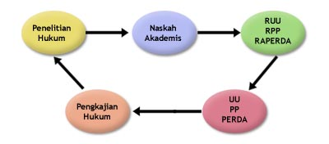
Proses Legislasi

Slide 16
Kodifikasi di Indonesia
Saat ini persoalan kodifikasi sudah tidak menjadi hal yang diperdebatkan karena memang hukum nasional Indonesia telah mengkodifikasi hukum yang berlaku, baik itu yang berasal dari warisan Kolonial Belanda, maupun hukum Islam. Khusus untuk hukum Islam saat ini kita telah memiliki Kompilasi Hukum Islam, yang dinilai oleh sebagian pakar merupakan bentuk kodifikasi hukum Islam di Indonesia. Berdasarkan hal tersebut seluruh persoalan yang hendak diselesaikan menggunakan Hukum Islam dapat merujuk kepada Kompilasi tersebut.

Slide 17
Ketentuan Hukum islam yang perlu dilegislasikan :
Penegakkannya memerlukan bantuan kekuasaan negara
Kolerasi dengan ketertiban hukum islam

Slide 18
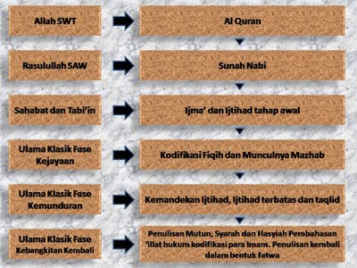
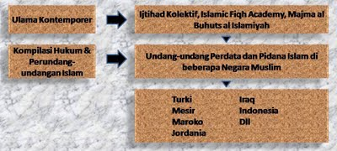

Slide 19
Pembaharuan UUD Hukum Islam di Indonesia
1. UUD No. 1 1974 tentang Perkawinan, dalam pasal 63 (1) berbunyi yang di maksud dengan pengadilan dalam undang-undang ini adalah pengadilan agama bagi mereka yang beragama islam & pengadilan umum bagi lainnya.
2. Peraturan Pemerintah No. 7 1975 tentang pelaksanaan undang-undang No.1 1974
3. UUD No. 7 1975 tentang pengadilan agama pasal (1,2,3)

Slide 20
Hukum
Fiqih
Hukum Positif
Putusan PA
Nilai-nilai fiqih sesuai dengan surat edaran Kepala Biro Peradilan Agama dan No. 1/735/1958 dalam banyak hal sudah tidak mampu lagi menyelesaikan berbagai masalah kemasyarakatan yang timbul saat ini. Oleh karena itu, perlu dicari solusi terhadap berbagai masalah yang timbul dalam masyarakat islam dengan hukum islam kontemporer
Sudah menampung nilai – nilai hukum islam tetapi belum lengkap.
Belum menampung sama sekali nilai-nilai baru yang diperlukan seperti Bank Syariah, Ekonomi Islam, perkembangan IPTEK dan sebagainya.
Pasal 22 AB; Hakim tidak boleh menolak suatu perkara yang diajukan kepadanya.
Pasal 14 UU NO. 14 ayat 1, pengadilan tidak boleh menolak untuk memutus dan mengadili suatu perkara yang diajukan dengan dalih hukum tidak atau kurang jelas, melainkan wajib untuk memeriksa dan mengadili.
Pasal 229 KHI
Hakim dapat menggunakan Ijtihad dalam memutuskan perkara yang di adilinya.

